Slide 1
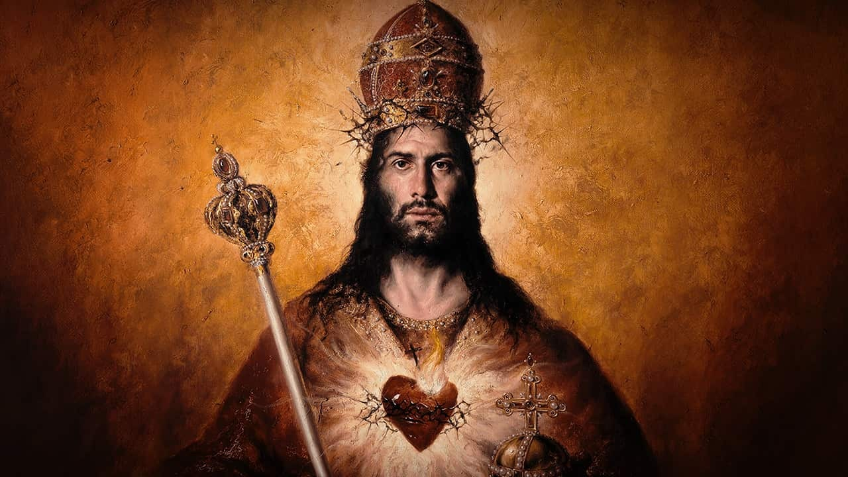
SOLENIDADE DE NOSSO SENHOR JESUS CRISTO, REI DO UNIVERSO

Slide 2
ENTRADA
TU ÉS O REI DOS REIS!
O DEUS DO CÉU DEU-TE REINO, FORÇA E GLÓRIA,
E ENTREGOU EM TUAS MÃOS A NOSSA HISTÓRIA,
TU ÉS REI, E O AMOR É TUA LEI!

Slide 3
ENTRADA
1. SOU O PRIMEIRO E O DERRADEIRO,
FUI UNGIDO PELO AMOR!
VÓS SOIS MEU POVO; EU, VOSSO REI
E SENHOR REDENTOR!

Slide 4
ENTRADA
TU ÉS O REI DOS REIS!
O DEUS DO CÉU DEU-TE REINO, FORÇA E GLÓRIA,
E ENTREGOU EM TUAS MÃOS A NOSSA HISTÓRIA,
TU ÉS REI, E O AMOR É TUA LEI!

Slide 5
ENTRADA
2. VOS LEVAREI ÁS GRANDES FONTES,
DOR E FOME NÃO TEREIS!
VÓS SOIS MEU POVO; EU, VOSSO REI:
JUNTO A MIM VIVEREIS!

Slide 6
ENTRADA
TU ÉS O REI DOS REIS!
O DEUS DO CÉU DEU-TE REINO, FORÇA E GLÓRIA,
E ENTREGOU EM TUAS MÃOS A NOSSA HISTÓRIA,
TU ÉS REI, E O AMOR É TUA LEI!

Slide 8
ATO PENITENCIAL
CONFESSO A DEUS TODO-PODEROSO
E A VÓS, IRMÃOS E IRMÃS,
QUE PEQUEI MUITAS VEZES POR PENSAMENTOS,
PALAVRAS, ATOS E OMISSÕES,
POR MINHA CULPA, MINHA CULPA, MINHA TÃO GRANDE CULPA.

Slide 9
ATO PENITENCIAL
E PEÇO À VIRGEM MARIA,
AOS ANJOS E SANTOS
E A VÓS, IRMÃOS E IRMÃS,
QUE ROGUEIS POR MIM A DEUS, NOSSO SENHOR.

Slide 11
HINO DE LOUVOR
GLÓRIA A DEUS NAS ALTURAS (2X)
E PAZ NA TERRA AOS HOMENS POR ELE AMADOS!
SENHOR DEUS, REI DOS CÉUS, DEUS PAI TODO PODEROSO
NÓS VOS LOUVAMOS, NÓS VOS BENDIZEMOS

Slide 12
HINO DE LOUVOR
NÓS VOS ADORAMOS, NÓS VOS GLORIFICAMOS
NÓS VOS DAMOS GRAÇAS, POR VOSSA IMENSA GLÓRIA.
SENHOR JESUS CRISTO, FILHO UNIGÊNITO

Slide 13
HINO DE LOUVOR
SENHOR DEUS, CORDEIRO DE DEUS, FILHO DE DEUS PAI
VÓS QUE TIRAIS O PECADO DO MUNDO,
TENDE PIEDADE DE NÓS

Slide 14
HINO DE LOUVOR
VÓS QUE TIRAIS O PECADO DO MUNDO, ACOLHEI A NOSSA SÚPLICA
VÓS QUE ESTAIS À DIREITA DO PAI, TENDE PIEDADE DE NÓS
SÓ VÓS SOIS SANTO, SÓ VÓS O SENHOR

Slide 15
HINO DE LOUVOR
SÓ VÓS O ALTÍSSIMO, JESUS CRISTO,
COM O ESPÍRITO SANTO NA GLÓRIA DE DEUS PAI.
AMÉM!

Slide 17
SALMO RESPONSORIAL
DEUS É REI E SE VESTIU DE MAJESTADE, GLÓRIA AO SENHOR!

Slide 19
ACLAMAÇÃO
ALELUIA, ALELUIA, ALELUIA, ALELUIA
É BENDITO AQUELE QUE VEM VINDO, QUE VEM VINDO EM NOME DO SENHOR; E O REINO QUE VEM SEJA BENDITO; AO QUE VEM E A SEU REINO, O LOUVOR!
ALELUIA, ALELUIA, ALELUIA, ALELUIA

Slide 21
CANTO DAS OFERENDAS
PODES PEDIR-ME, E EM RESPOSTA EU TE DAREI POR TUA HERANÇA OS POVOS TODOS E AS NAÇÕES. A TERRA INTEIRA HÁ DE SER O TEU DOMÍNIO; A TERRA INTEIRA HÁ DE SER O TEU DOMÍNIO!

Slide 22
CANTO DAS OFERENDAS
POR QUE OS POVOS AGITADOS SE REVOLTAM?
POR QUE TRAMAM AS NAÇÕES PROJETOS VÃOS?
POR QUE OS REIS DE TODA A TERRA SE REÚNEM
CONTRA O DEUS ONIPOTENTE E O SEU UNGIDO?

Slide 23
CANTO DAS OFERENDAS
PODES PEDIR-ME, E EM RESPOSTA EU TE DAREI POR TUA HERANÇA OS POVOS TODOS E AS NAÇÕES. A TERRA INTEIRA HÁ DE SER O TEU DOMÍNIO; A TERRA INTEIRA HÁ DE SER O TEU DOMÍNIO!

Slide 24
CANTO DAS OFERENDAS
ELE, ENTÃO, EM SUA IRA OS AMEAÇA,
E EM SEU FUROR OS FAZ TREMER, QUANDO LHES DIZ:
“FUI EU MESMO QUE ESCOLHI ESTE MEU REI,
E EM SIÃO, MEU MONTE SANTO, O CONSAGREI!”

Slide 25
CANTO DAS OFERENDAS
PODES PEDIR-ME, E EM RESPOSTA EU TE DAREI POR TUA HERANÇA OS POVOS TODOS E AS NAÇÕES. A TERRA INTEIRA HÁ DE SER O TEU DOMÍNIO; A TERRA INTEIRA HÁ DE SER O TEU DOMÍNIO!

Slide 27
SANTO
SANTO, SANTO, SANTO!
SENHOR DEUS DO UNIVERSO.
O CÉU E TERRA PROCLAMAM,
A VOSSA GLÓRIA!
HOSANA NAS ALTURAS!

Slide 28
SANTO
SANTO, SANTO, SANTO
BENDITO O QUE VEM,
EM NOME DO SENHOR,
BENDITO O QUE VEM,
EM NOME DO SENHOR!
HOSANA, HOSANA NAS ALTURAS!

Slide 30
COMUNHÃO
O SENHOR EM SEU TRONO REINA PARA SEMPRE.
O SENHOR ABENÇOA O SEU POVO NA PAZ.
FILHOS DE DEUS, TRIBUTAI AO SENHOR, *
TRIBUTAI-LHE A GLÓRIA E O PODER!
DAI-LHE A GLÓRIA DEVIDA AO SEU NOME; *
ADORAI-O COM SANTO ORNAMENTO!

Slide 31
COMUNHÃO
O SENHOR EM SEU TRONO REINA PARA SEMPRE.
O SENHOR ABENÇOA O SEU POVO NA PAZ.
EIS A VOZ DO SENHOR SOBRE AS ÁGUAS, *
SUA VOZ SOBRE AS ÁGUAS IMENSAS!
EIS A VOZ DO SENHOR COM PODER! †
EIS A VOZ DO SENHOR MAJESTOSA, *
SUA VOZ NO TROVÃO REBOANDO!

Slide 32
COMUNHÃO
O SENHOR EM SEU TRONO REINA PARA SEMPRE.
O SENHOR ABENÇOA O SEU POVO NA PAZ.
EIS QUE A VOZ DO SENHOR QUEBRA OS CEDROS, *
O SENHOR QUEBRA OS CEDROS DO LÍBANO.
EIS QUE A VOZ DO SENHOR LANÇA RAIOS, †
VOZ DE DEUS FAZ TREMER O DESERTO, *
FAZ TREMER O DESERTO DE CADES.

Slide 34
PÓS-COMUNHÃO
GLÓRIA A JESUS NA HÓSTIA SANTA,
QUE SE CONSAGRA SOBRE O ALTAR;
E AOS NOSSOS OLHOS SE LEVANTA
PARA O BRASIL ABENÇOAR.

Slide 35
PÓS-COMUNHÃO
QUE O SANTO SACRAMENTO,
QUE É O PRÓPRIO CRISTO JESUS,
SEJA ADORADO E SEJA AMADO,
NESTA TERRA DE SANTA CRUZ.
SEJA ADORADO E SEJA AMADO,
NESTA TERRA DE SANTA CRUZ.

Slide 36
PÓS-COMUNHÃO
GLÓRIA A JESUS, DEUS ESCONDIDO,
QUE VINDO A NÓS NA COMUNHÃO,
PURIFICADO, ENRIQUECIDO,
DEIXA-NOS SEMPRE O CORAÇÃO.

Slide 37
PÓS-COMUNHÃO
QUE O SANTO SACRAMENTO,
QUE É O PRÓPRIO CRISTO JESUS,
SEJA ADORADO E SEJA AMADO,
NESTA TERRA DE SANTA CRUZ.
SEJA ADORADO E SEJA AMADO,
NESTA TERRA DE SANTA CRUZ.

Slide 39
FINAL
QUERO OUVIR TEU APELO, SENHOR
AO TEU CHAMADO DE AMOR RESPONDER
NA ALEGRIA TE QUERO SERVIR
E ANUNCIAR O TEU REINO DE AMOR

Slide 40
FINAL
E PELO MUNDO EU VOU
CANTANDO O TEU AMOR
POIS DISPONÍVEL ESTOU
PARA SERVIR-TE, SENHOR

